Slide 1
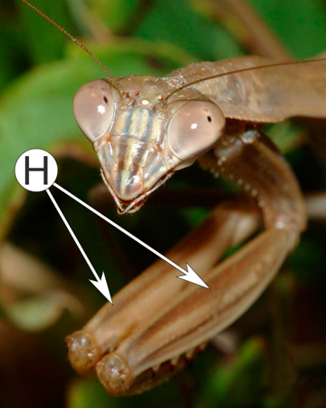
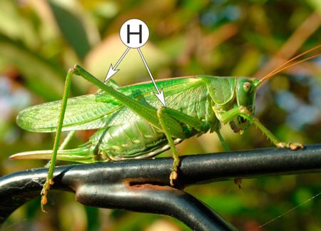
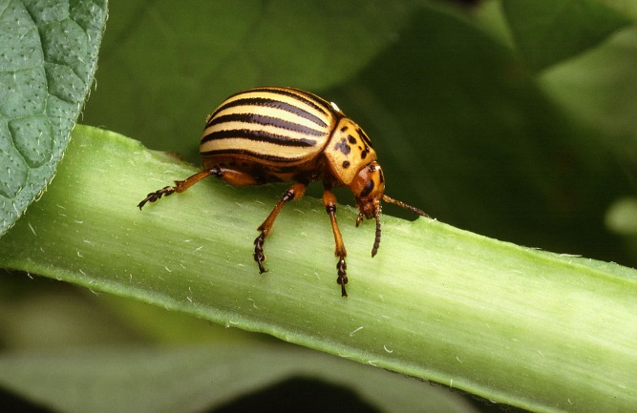
Біологія 8 клас
Комахи
Notes:
титулка

Slide 2
Тема. Комахи
Типи кінцівок комах
Бігальні
Плавальні
Стрибальні
Хватальні
Риючі
Ходильні
Корзинка

Slide 3
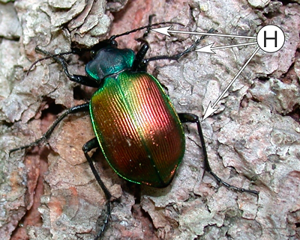
Кінцівки комах
Бігальні
Красотіл пахучий

Slide 4
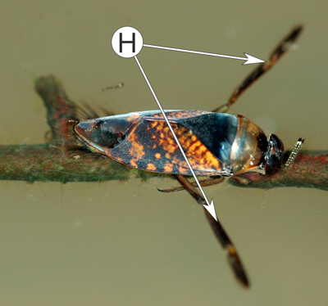
Кінцівки комах
Плавальні
Водяний клоп

Slide 5
Кінцівки комах
Стрибальні
Коник справжній

Slide 6
Кінцівки комах
Хватальні
Богомол

Slide 7
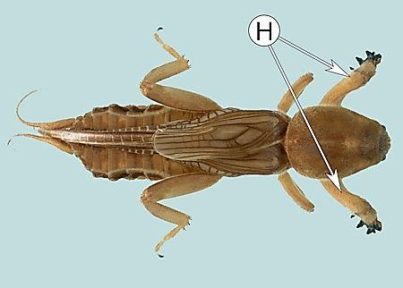
Кінцівки комах
Риючі
Вовчок звичайний

Slide 8
Кінцівки комах
Ходильні
Колорадський жук

Slide 9
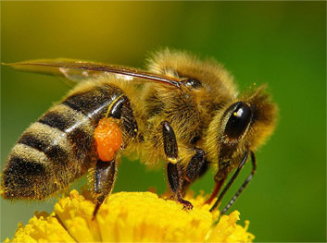
Кінцівки комах
Корзинка
Бджола медоносна

Slide 10
Рекомендації:
Презентацію використовуємо при вивченні різноманітності кінцівок комах
Другий слайд – з гіперпосиланнями. При натискуванні на гіперпосилання, ви переходите на слайд із зображенням у збільшеному вигляді.
При клікові “мишею” в любій частині слайду, ви повертаєтесь до слайду № 2, при цьому переглянуте гіперпосилання змінює колір (на червоний)
Щоб завершити показ, натисніть на хрестик
Завдання для учнів : складіть таблицю: 1. тип кінцівок; 2. особливості будови кінцівок; 3. представники (2-3), що мають такий тип кінцівок
Учитель біології вищої категорії Середенко С. Г.

Slide 11
Використанні джерела:
http://www.pesticidy.ru/dictionary/pedes#lit_source_461 – кінцівки комах
http://pchelandiya.chudodievo.com/health-and-honey/interesting-facts-about-bees/ бджола
http://www.pesticidy.ru/dictionary/pedes#item_content_h2_3 – кінцівки комах
http://biologiya-online.ru/biologiya-formy-i-urovni-zhizni/mnogonozhki-i-nasekomye/klass-nasekomyx -ротові апарати
Учитель біології вищої категорії Середенко С. Г.

